Slide 1
МАУ ДО Сорокинский ЦДТ

Slide 2
Волонтеры профилактики
Участие в организации и проведении профилактических мероприятий
Участие в конкурсах профилактической деятельности

Slide 3
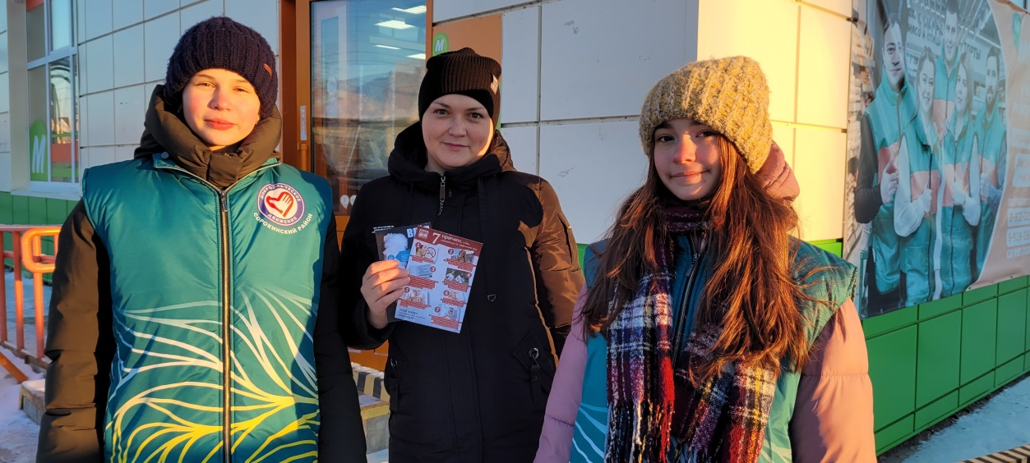
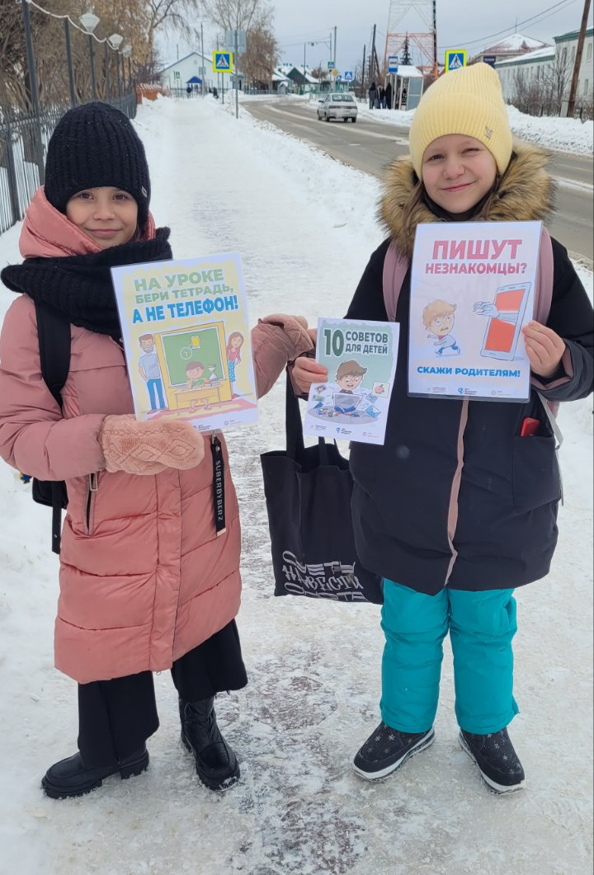
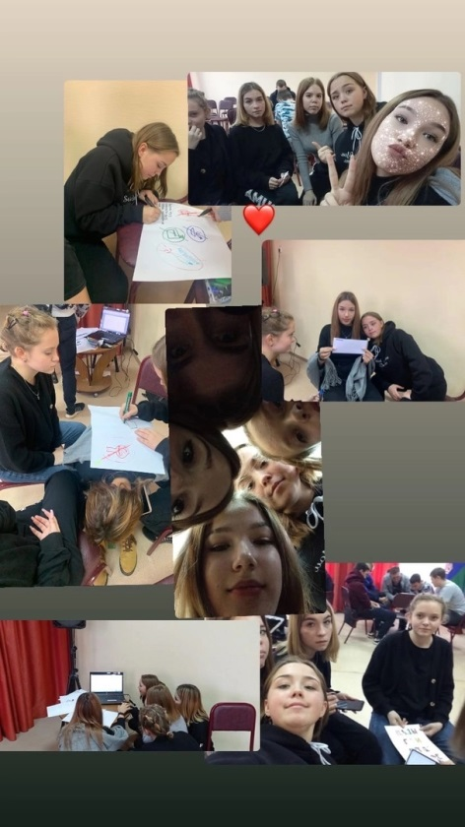
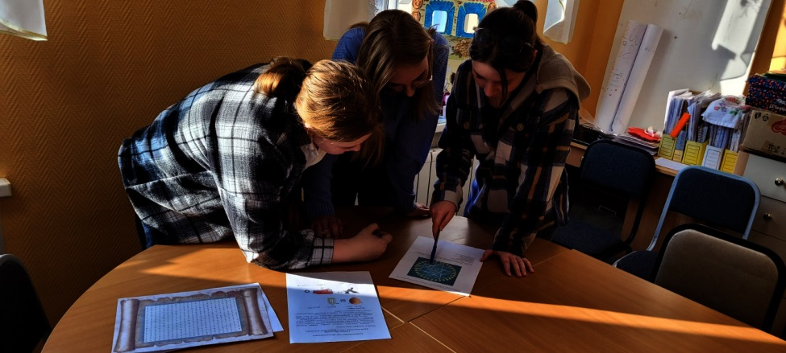

Slide 4
Волонтеры Победы
Проведение Всероссийских исторических квестов и акций
Благоустройство памятных мест
Проведение субботников
Проведение уроков памяти

Slide 5
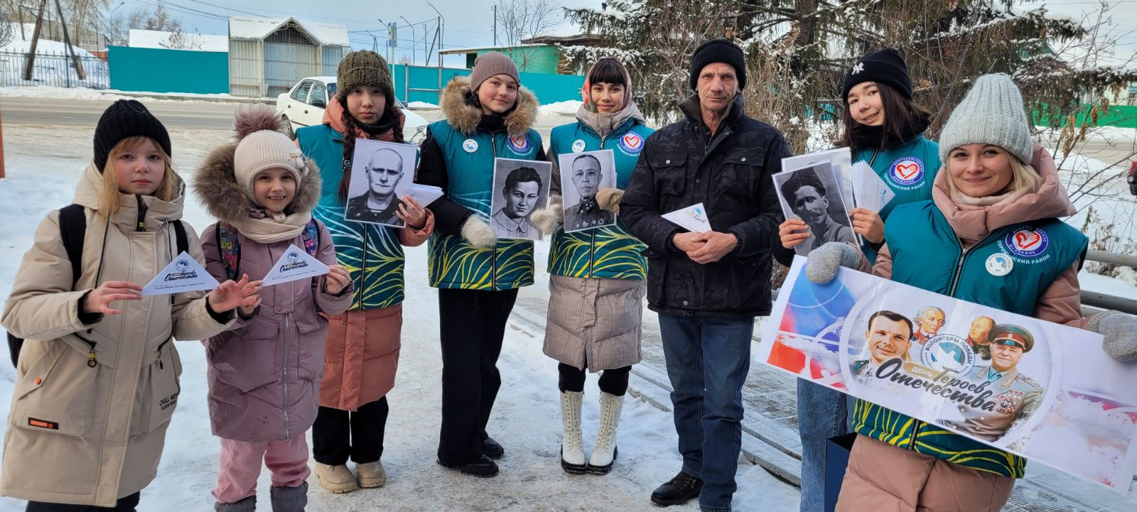
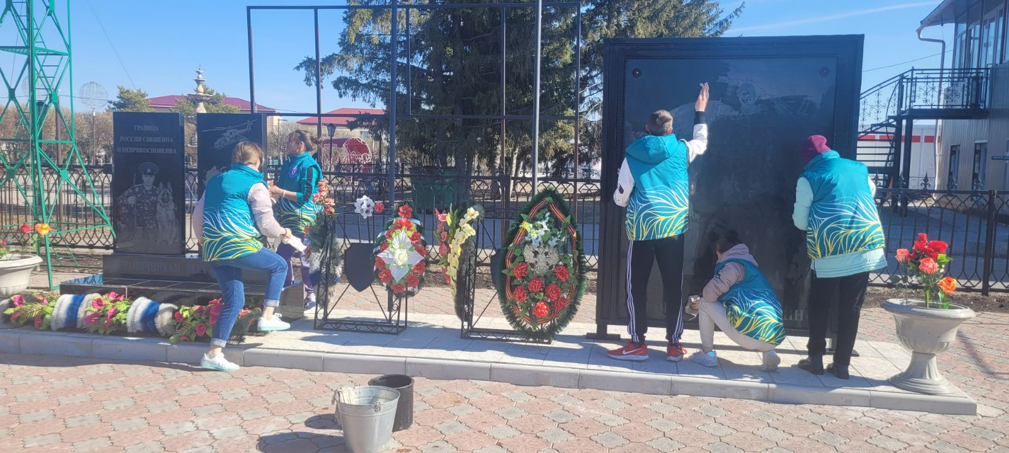
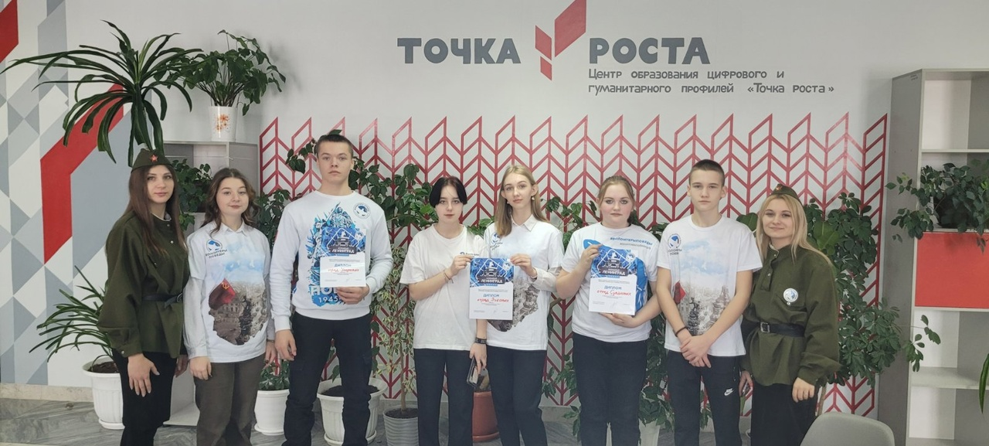

Slide 6
Волонтерство
Участие в образовательных форумах
Участие в Онлайн-интенсиве «#ТВОРИТЬДОБРОПРОСТО»

Slide 7
